Slide 1
Meet Magento GR 2017
APIVITA’s long journey with MAGENTO

Slide 2
Μαρίνα Βασιλαρά
Instructor’s
Photo
Επικεφαλής του τμήματος e-business της APIVITA με καθήκοντα
την digital επικοινωνία & τα social media
την ανάπτυξη και επίβλεψη των 9 διαφορετικών εταιρικών ιστοσελίδων σε 4 Ηπείρους, 7 από τις οποίες είναι online e-shops

Slide 3
Περιεχόμενα
APIVITA με λίγα λόγια
Προκλήσεις ecommerce sites
Cross border facts
Η εμπειρία της APIVITA και το APIVITA.com

Slide 4
APIVITA με λίγα λόγια
Η πρώτη ελληνική εταιρεία φυσικών καλλυντικών
Από το 1979 δημιουργεί φυσικά, αποτελεσματικά και ολιστικά προϊόντα για την υγεία και την ομορφιά.
Έχει φυσική παρουσία σε 14 χώρες
Το 2017 εξαγοράστηκε από την πολυεθνική PUIG, έναν όμιλο με πωλήσεις σε πάνω από 150 χώρες και με ένα πορτοφόλιο από πολύ γνωστά διεθνή brand
Notes:
Caronlina herera, nina ricci, αρώματα όπως gautie, prada κλπ , uriage

Slide 5
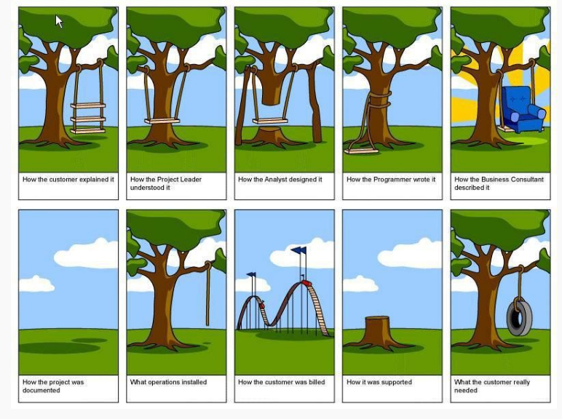
International multistore can be a long journey difficult for all
Lose-Lose
End customer
Win-Win

Slide 6
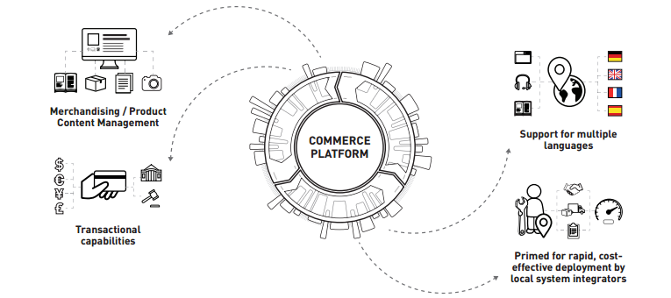
Βασικός στόχος: Επιλογή πλατφόρμας που επιτρέπει το internationalization
Πολυγλωσσικό CMS
Σύστημα μετάφρασης (TMS)
Υποστήριξη διαφορετικών νομισμάτων
Διαφορετικά φορολογικά συστήματα
Διαχείριση πολλαπλών stores με ένα κοινό Backend
Σύνδεση με διαφορετικές αποθήκες

Slide 7
CROSS BORDER FACTS

Slide 8
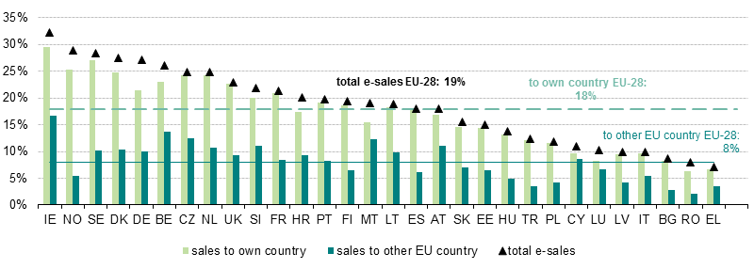
EU Cross-Border e-Commerce: The Supply
Today 65% of European internet users shop online
16% of SMEs sell online
Only 8% of EU companies sell cross-border in EU
Source: Ecommerce Europe & European Commission
Notes:
Ελλάδα 30% από ξένα sites αγοράζουν, το ποσοστό σε σχέση με το 2015 μειώθηκε λόγω των καρτών, πωλήσεις αυξήθηκαν online 10% & τζίρο 4 δις

Slide 9
Global Cross-Border e-Commerce: The Demand
1 στους 2 e-shoppers αγοράζει από cross-border sites ¹
Το Cross-Border e-Commerce εξελίσσεται στον κύριο μοχλό ανάπτυξης του B2C e-Commerce με ετήσιο ρυθμό ανάπτυξης 29,3% ²
¹ yStats, Global Cross-Border B2C E-commerce 2017 report
² Accenture, Cross-Border Ecommerce 2016
Notes:
την περίοδο 2014-2020

Slide 10
Γιατί οι e-shoppers επιλέγουν Cross-Border?

Slide 11
Επίπεδο γνώσης αγγλικών στην Ευρώπη
English proficiency index για όλες τις χώρες και αναλυτικά στοιχεία

Slide 12
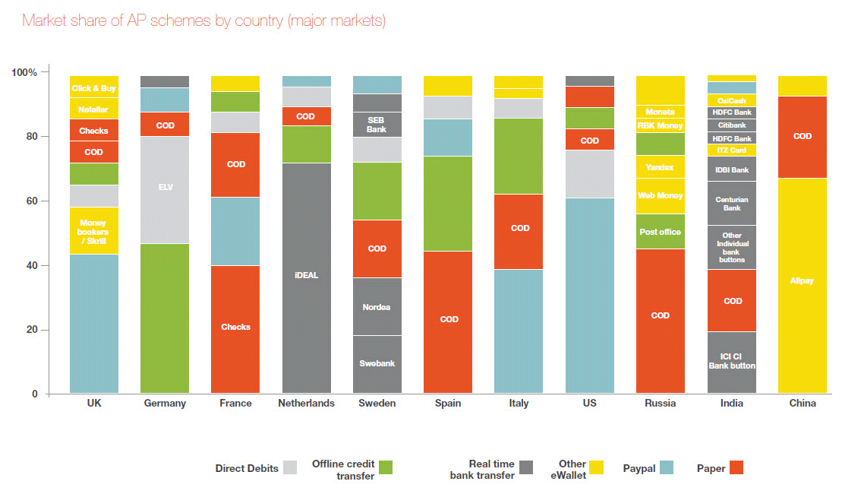
Online payment methods
Notes:
Germany is also a world-leader in cross-border eCommerce, behind only the US and the UK, with some 50% of online purchases made via an international website. Top tip: Easy usability of the online payment process has been identified as an extremely important factor for German consumers. When it comes to payment, the dominant method is real-time bank transfer μέσω του payment method ELV και παρόμοιο με το Ideal στην Ολλανδία. Επίσης πχ Ρουμανία Στη Ρουμανία αγορά που το 2016 ξεπέρασε το 1,8 Β σε online sales (products) περίπου το 90% πληρώνει με αντικαταβολή
Japan- For the Japanese, payment method mistrust is a big issue when it comes to online shopping. Many customers prefer to pay for online goods with cash at convenience stores called Konbinis.

Slide 13
APIVITA.com

Slide 14
APIVITA ONLINE με την πλατφόρμα magento*
EUROPE
3 B2C eshops: UK, Spain, Europe (rest EU countries)
1 informative website: Greece
2 B2E eshops: Greece
2 e-Learning sites: Employees, Pharmacists
8
1
USA
1 B2C eshop
1
AUSTRALIA
1 B2C eshop
1
ASIA
1 informative website in 3 languages: English, traditional Chinese, simplified Chinese
Responsive Design
Mobile
Version
Focus on Usability
*open source formerly community edition

Slide 15
TIMELINE
Magento
EU E-shop
USA E-shop
Australian E-shop
Website Redesign
Responsive Design
UK E-shop
FOE Campaign
E-Learning for Pharmacists
2011
FEB 2015
MAR 2017
2013
NOV 2016
Changed Website Provider
Spanish E-shop
Greek Website
B2E E-shops
Mobile Website
E-Learning for Employees
Server Upgrade
2014
FEB 2017
Hong Kong Website
MAR 2016
Local Site in 3 Languages
APR 2017
GBP currency
Free Samples
Free Gift
Product Bundles
2012
Notes:
Ebay buys magento 2001 and based on that we choose to continue….challenge back then bigger, not many developers and first supplier had low experience (email asking to set rule buy one get one free)

Slide 16
Δυνατότητες και προκλήσεις
Διαφορετικές εταιρείες και developers (3 εταιρείες/ίδιο site)
Χαμηλό κόστος μεταφοράς σε καινούρια εταιρεία / προμηθευτή
Πλατφόρμα επιτρέπει το internalization
Σύνδεση με Translation tool (ex κινέζικα * 2)
Εκπαίδευση συνεργατών σε άλλες χώρες
Πολλοί χρήστες με διαφορετικά views
Διαφορετικά μαγαζιά με διαφορετικά rules και plugins
Σύνδεση με το Navision
Πληθώρα plugins (contact pigeon, adaplo & esatisfaction)
Magento 2

Slide 17
WHAT’s next?
eCommerce

Slide 18
Thank You
Marina Vasilara
Reach me at: vasilara-m@apivita.com
“You have to start with the customer experience and work backwards to the technology” Steve Jobs

